Slide 1
R·三年级数学上册
六
分数的初步认识
几分之一

Slide 2

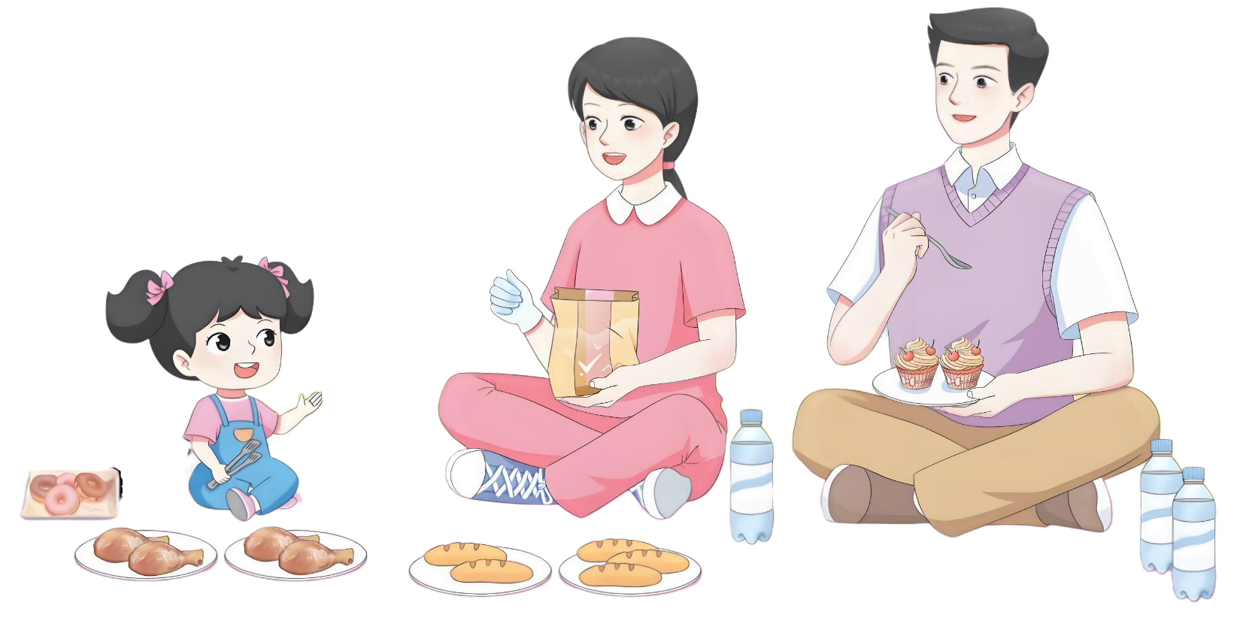

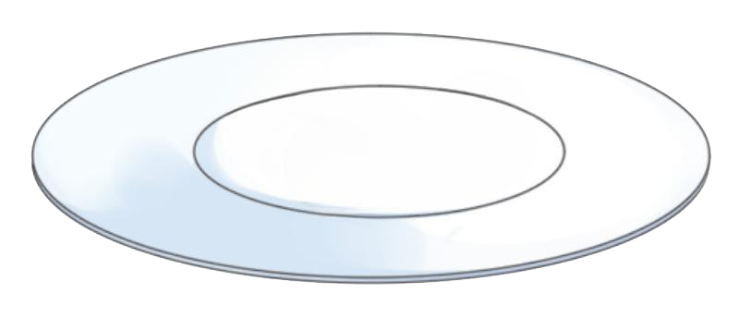


情境导入
想一想，他们分得的个数可以用什么数表示？
1块月饼2个小孩怎么分呢？
2瓶水2个小孩怎么分呢？
4个苹果2个小孩怎么分呢？

Slide 3
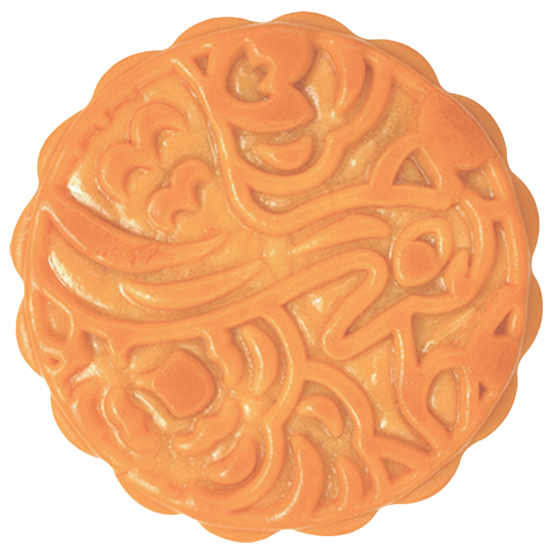


探索新知
1
1
2
2
一半
一半
平均分
把一个月饼( )分成两份，每份是1个月饼的( ) ，写作( )，半个月饼也就是( )个月饼。
平均
1
1
二分之一
2
2

Slide 4




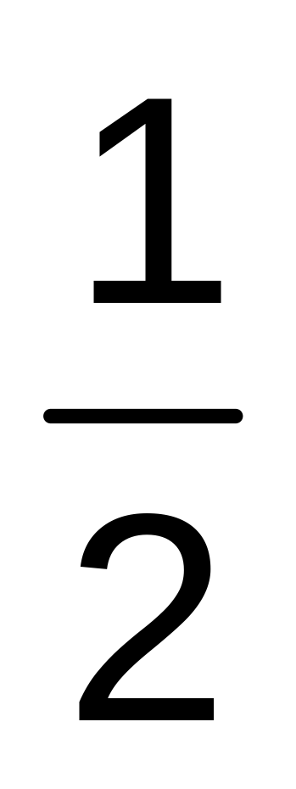


用下面形状的纸折一折、涂一涂，分别表示出它们的 。
1
对折后都把图形平均分成了2份。
2
1
1
1
1
2
2
2
2
任务1
1.试一试，对折后涂色表示 的部分。
2.同桌之间互相说一说，这些图形中的涂色部分为什么都能表示 呢？
涂1份就是这个图形的 。

Slide 5

这个圆已经分成了2份，可为什么不能表示 呢？
1
2
因为没有平均分！

Slide 6
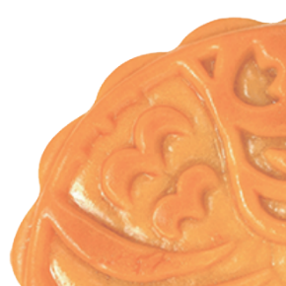
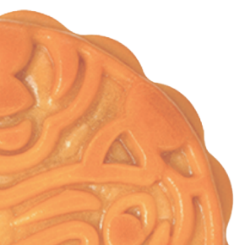
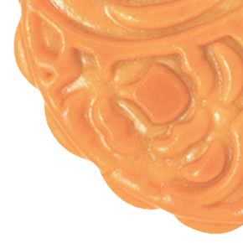
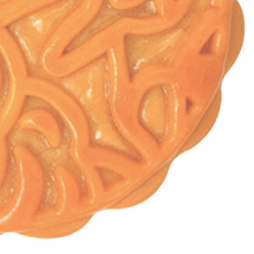
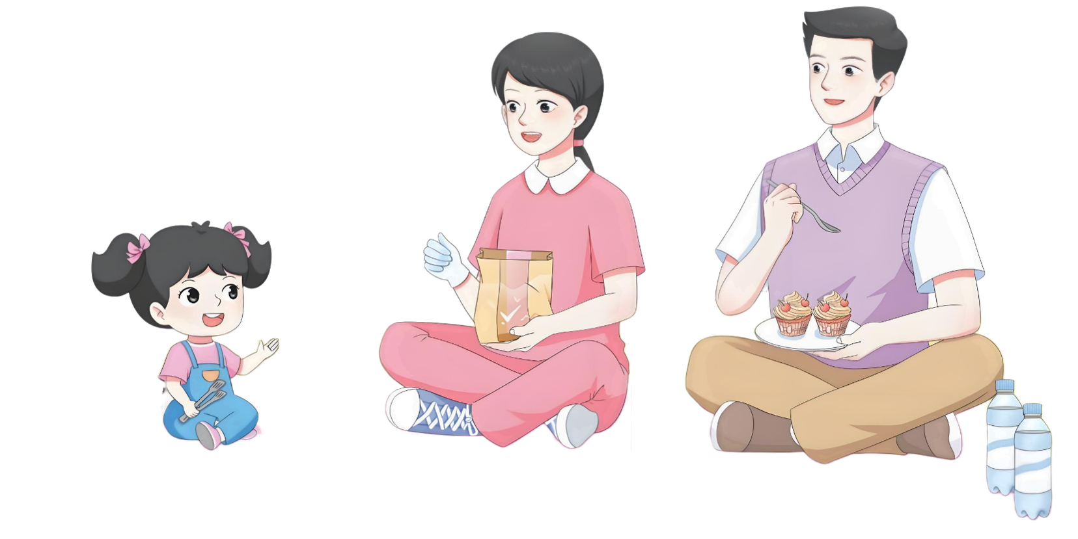
把一个月饼平均分成4份，每份是这个月饼的( ) ，写作( )，也就是( )个月饼。
四分之一
1
1
4
4
4人分得的个数可以用什么数
表示？

Slide 7


1
拿一张正方形纸折一折、涂一涂，表示出它的 。
4
1
1
1
4
4
4
任务2
1.试一试，怎么折出4等份？
2.说一说，小组内展示讨论，看大家折的方法、涂色的部分都一样吗？为什么都是 ？

Slide 8
1
1
任务3
试一试：用你自己的方法表示 、 ……
3
5
把长方形纸平均分成（ ）份，每份是它的（ ）分之（ ），写作（ ）。
3
三
1
一
3
把一条线段平均分成（ ）份，每份是它的（ ）分之（ ），写作（ ）。
5
五
1
1
一
5
5

Slide 9
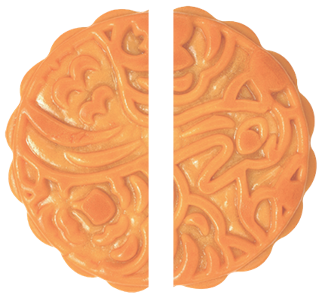
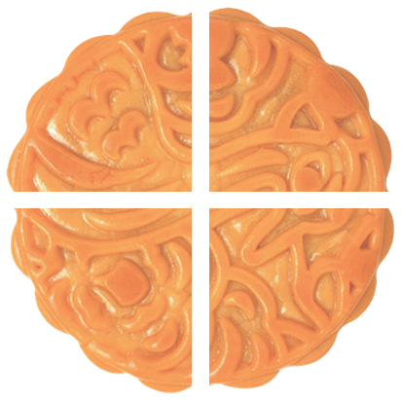

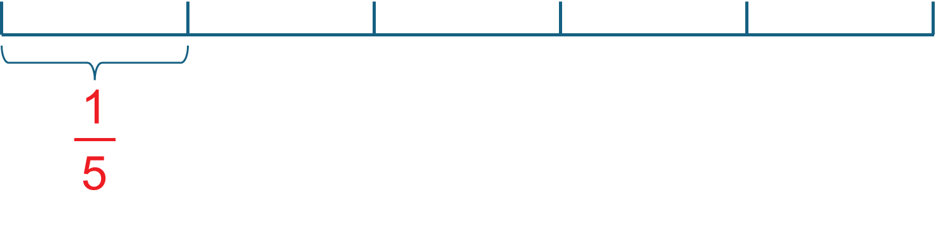
分数
1
二分之一
2
1
四分之一
4
1
三分之一
3
1
五分之一
5

Slide 10

任务4
学习内容：课本第75页，分数 各部分的名称；
学习时间：40秒；
学习要求：能正确说出各分数各部分的名称。
我会学
1
2

Slide 11
认识分数各部分名称
……
分子
表示取其中的一份
……
分数线
表示平均分
……
分母
表示平均分的总份数
读作：二分之一

Slide 12
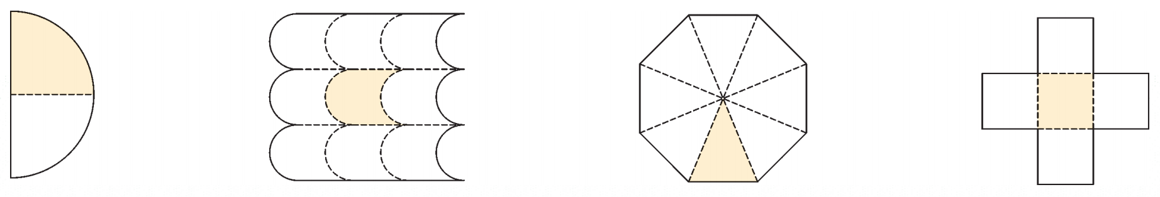
巩固练习
1
下面各图中的涂色部分是整个图形的几分之几？请你用分数表示出来。
【课本75页 做一做 第1题】
( )
( )
( )
( )
1
1
1
1
( )
( )
( )
( )
2
9
8
5

Slide 13
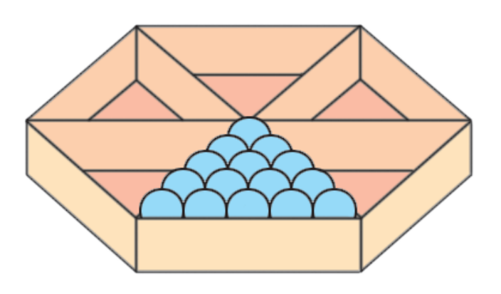
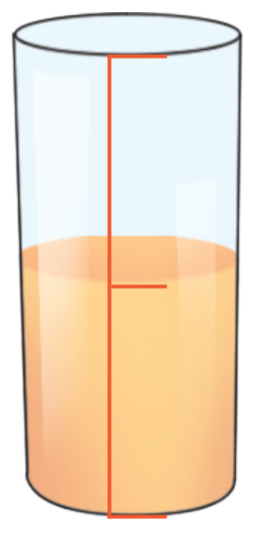
2
想一想，填一填。
【课本75页 做一做 第2题】
( )
1
( )
1
喝了一杯果汁的 ，
盒
( )
2
( )
6
( )
1
还剩下 杯果汁。
( )
2

Slide 14
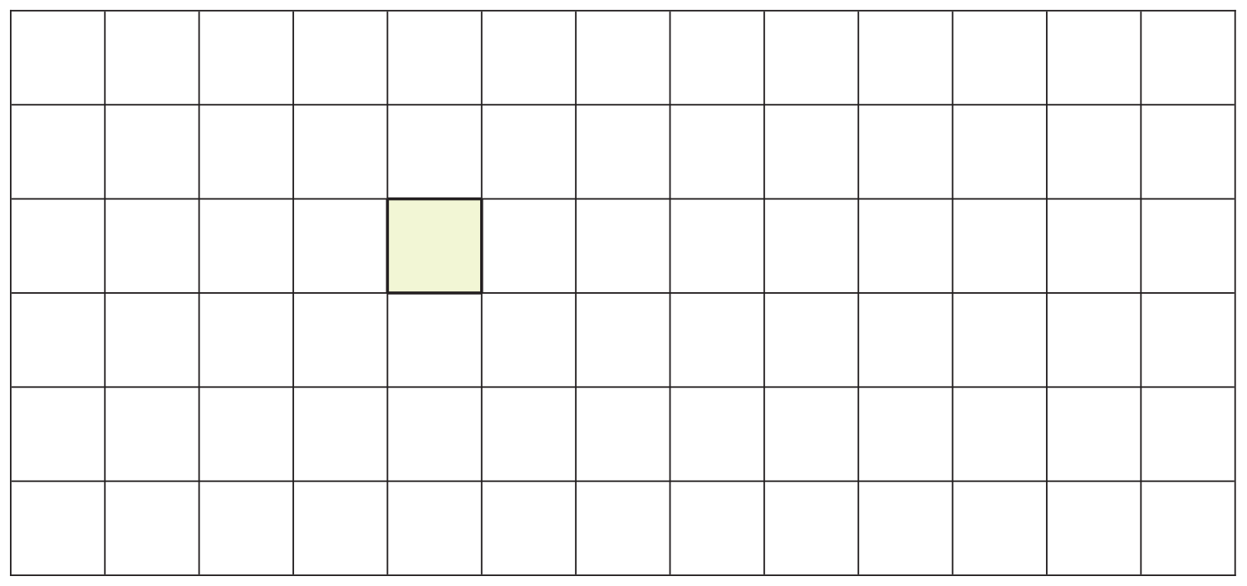
1
是一个图形的 。这个图形可能是什么形状？请你在方格纸上画出来。
3
4
【课本75页 做一做 第3题】
答案不唯一。

Slide 15
下图是用七巧板拼成的大正方形，涂色部分是大正方形的 。
4
( )
1
( )
16

Slide 16

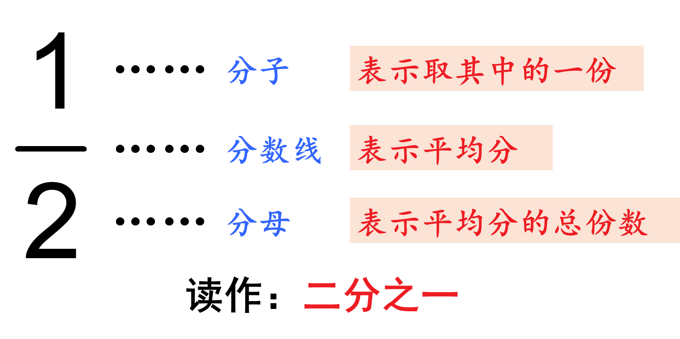
课堂小结
通过本节课的学习，你有什么收获？
像这样把一个整体平均分成若干份，表示其中的一份，就是几分之一。

Slide 17
课后作业
见“状元成才路”系列丛书对应课时作业。

